Slide 1
Применение различных систем счисления в цифровой технике
Ученик 8А класса
МБОУ «АКЛ им. Ю.В. Кондратюка»
Бабушкин Сергей

Slide 2
Введение
Актуальность: цифровой мир каждый день расширяется, а производительность, скорость работы, анализа данных и вычислительных функций напрямую зависят от скорости перевода из программного кода в двоичную систему счисления(генерация кода). Шифрование данных, которое защищает цифровое пространство и не позволяет «черным» хакерам получать доступ к скрытым файлам идет также в различных системах счисления, узнать основание которой является их целью.
Цель: создание программы для обработки систем счисления.
Задачи:
Изучить системы счисления и их применение.
Изучить компиляторы/практическое приминение систем счисления в современом мире
Сделать продукт.

Slide 3
Понятие системы счисления
Система счисления — символический метод записи чисел, представление чисел с помощью письменных знаков.

Slide 4
Двоичная система счисления
Двоичная система счисления — позиционная система счисления с основанием 2.

Slide 5
Восьмеричная система счисления
Восьмеричная система счисления — позиционная система счисления с основанием 8.

Slide 6
Шестнадцатеричная система счисления
Шестнадцатеричная система счисления — позиционная система счисления по основанию 16.

Slide 7
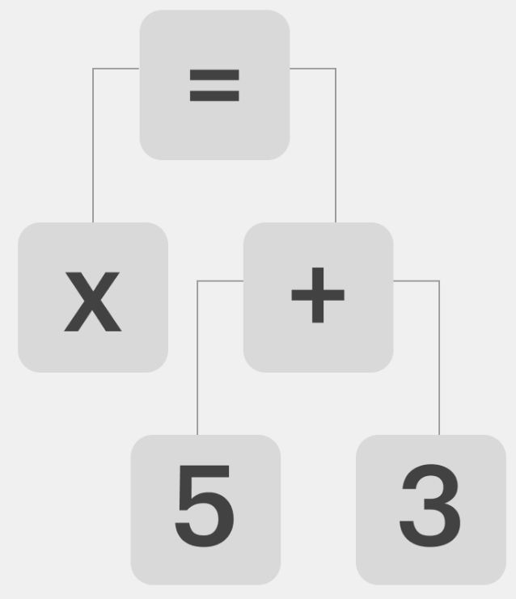
Компиляторы
Компилятор получает на вход файл с кодом на каком-то языке программирования. Он преобразовывает конструкции языка в формат, понятный компьютеру и возвращает файл, который тот сможет выполнять

Slide 8
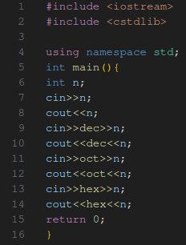
Переводы систем счисления в программировании на языке C++
По умолчанию — десятичная система счисления
dec — десятичная система счисления
oct — восьмеричная система счисления
hex — шестнадцатеричная система счисления

Slide 9
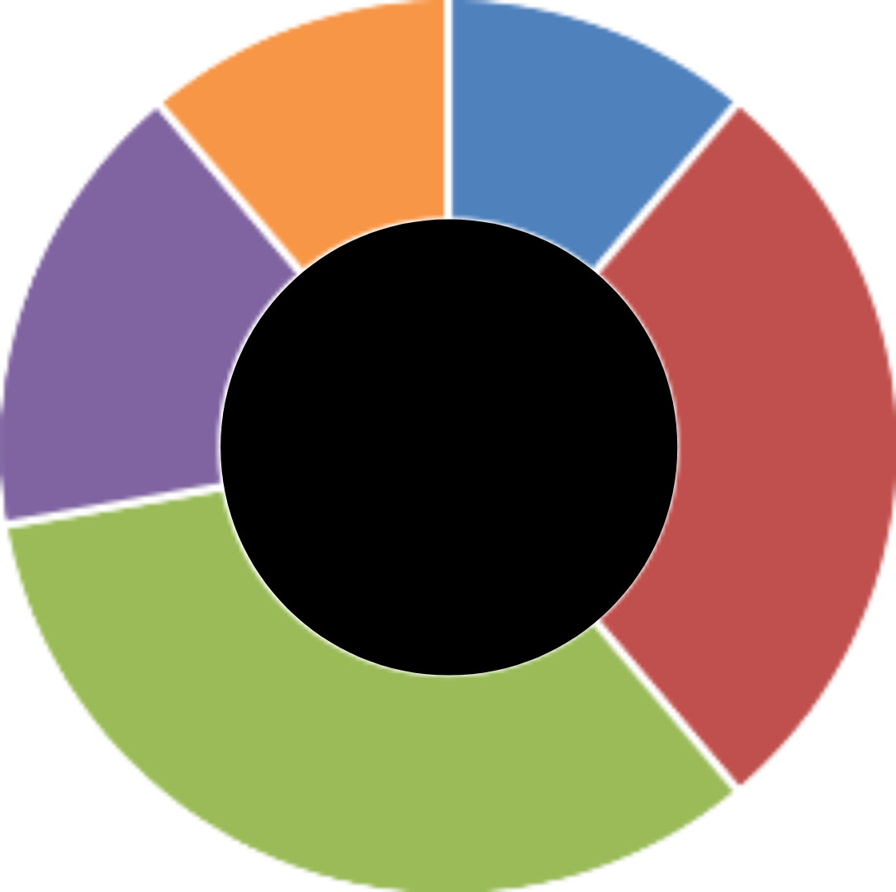
Продукт I
0%
20%
40%
60%
80%
100%
Опрос
Результат в процентах | 0 | 20 | 40 | 60 | 80 | 100
Количество людей | 2 | 5 | 6 | 3 | 0 | 2

Slide 10
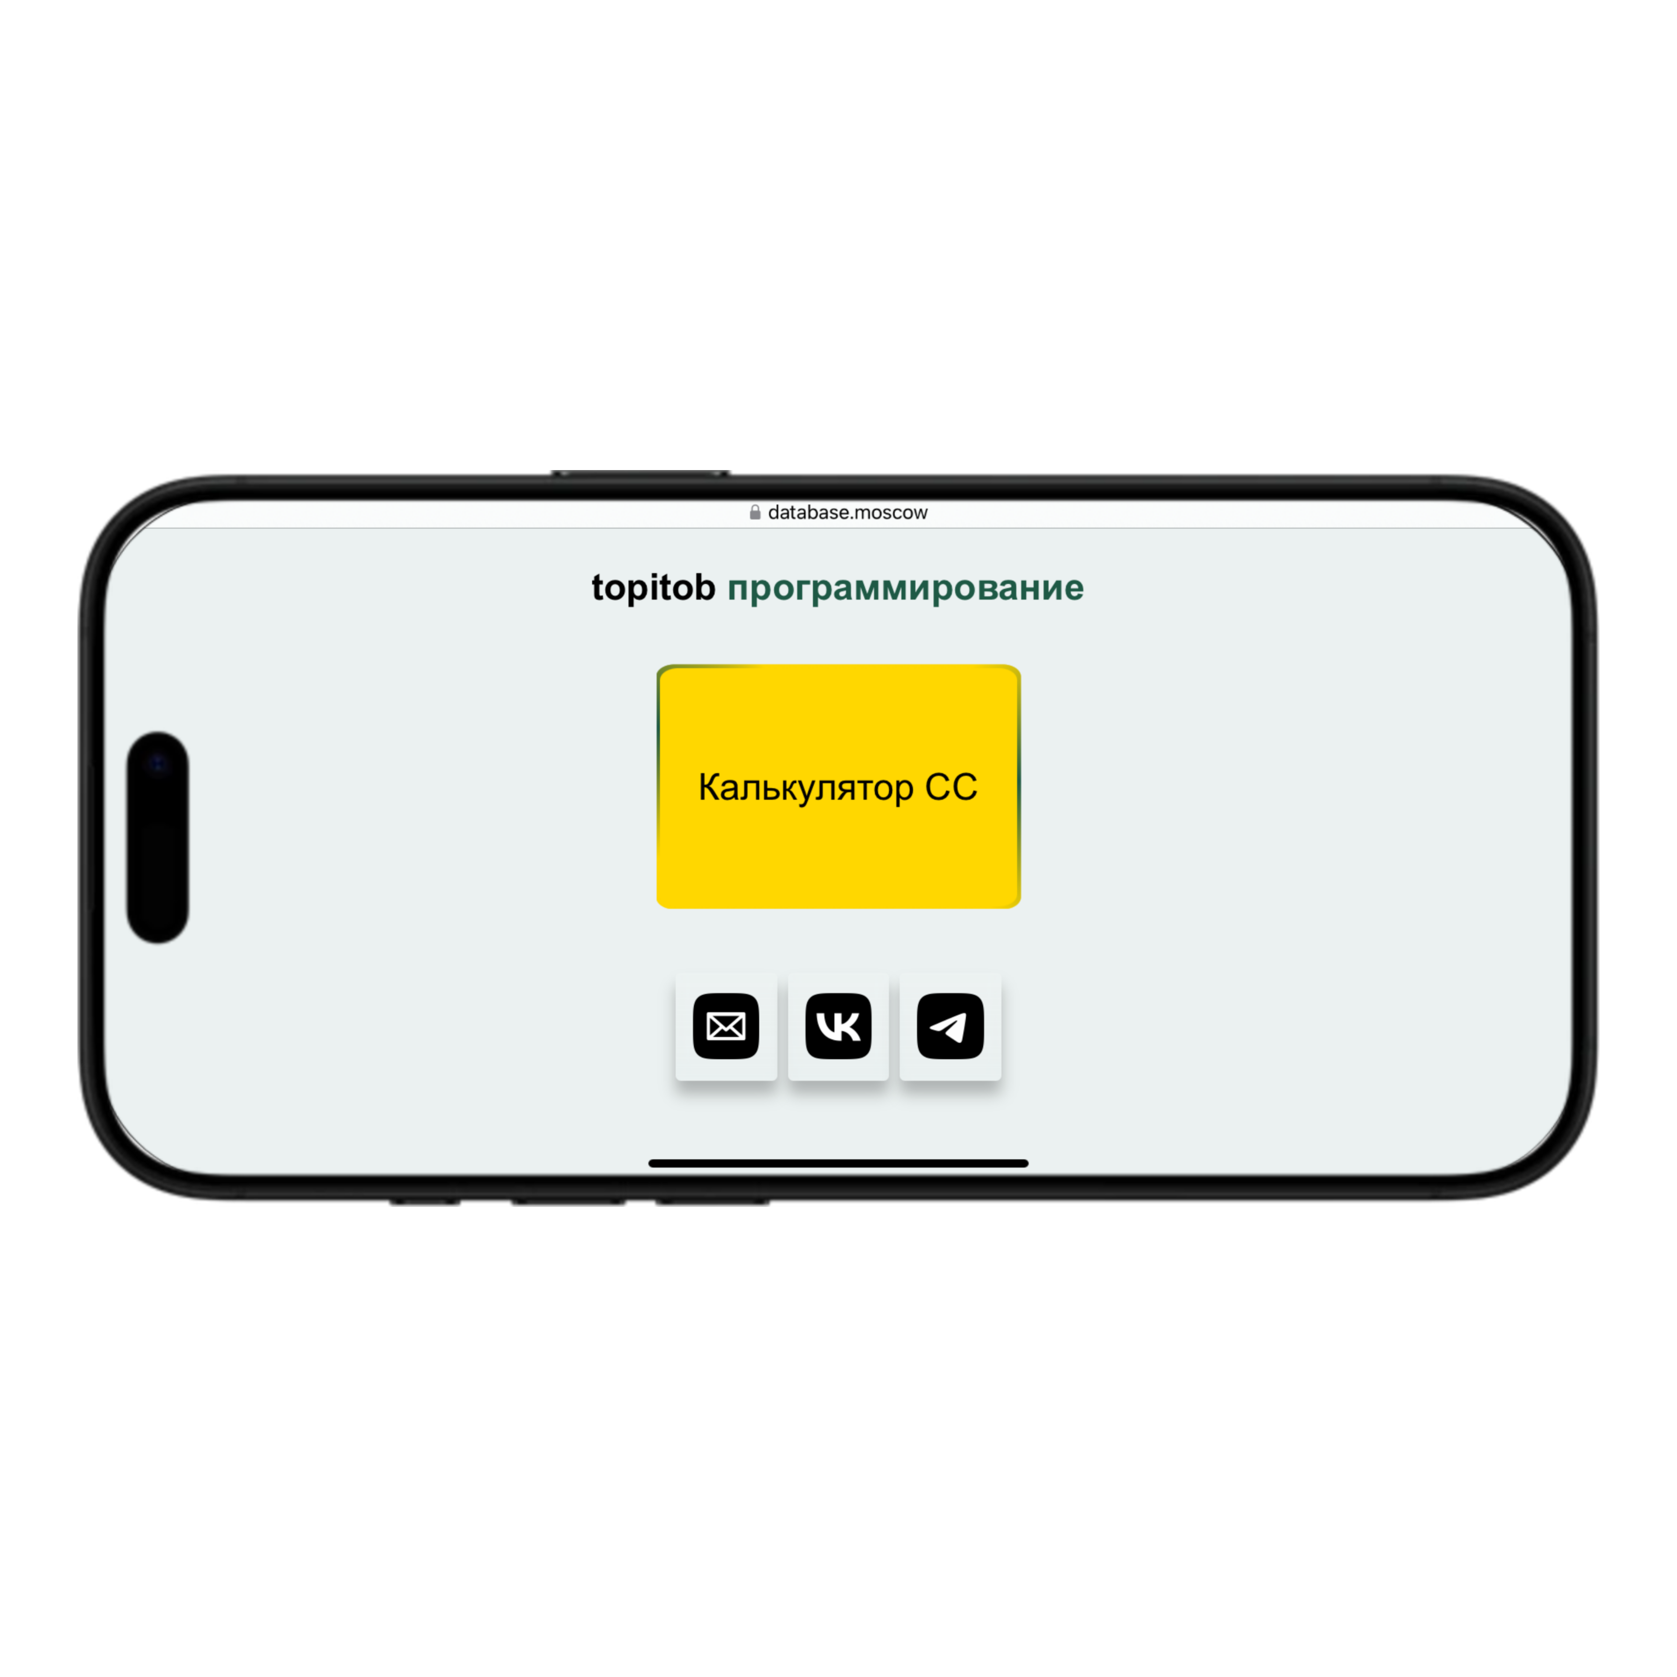
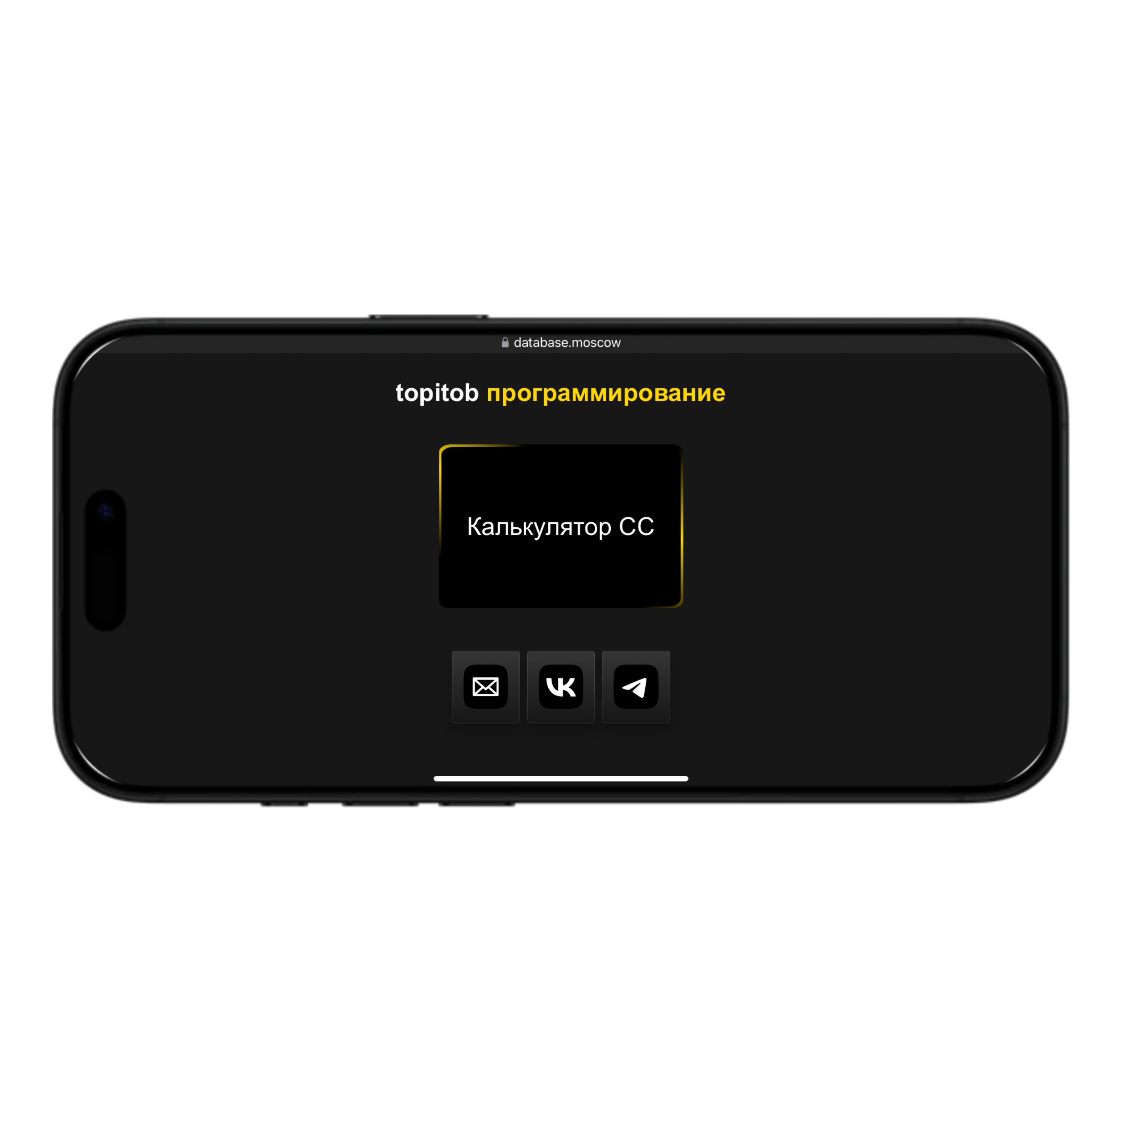
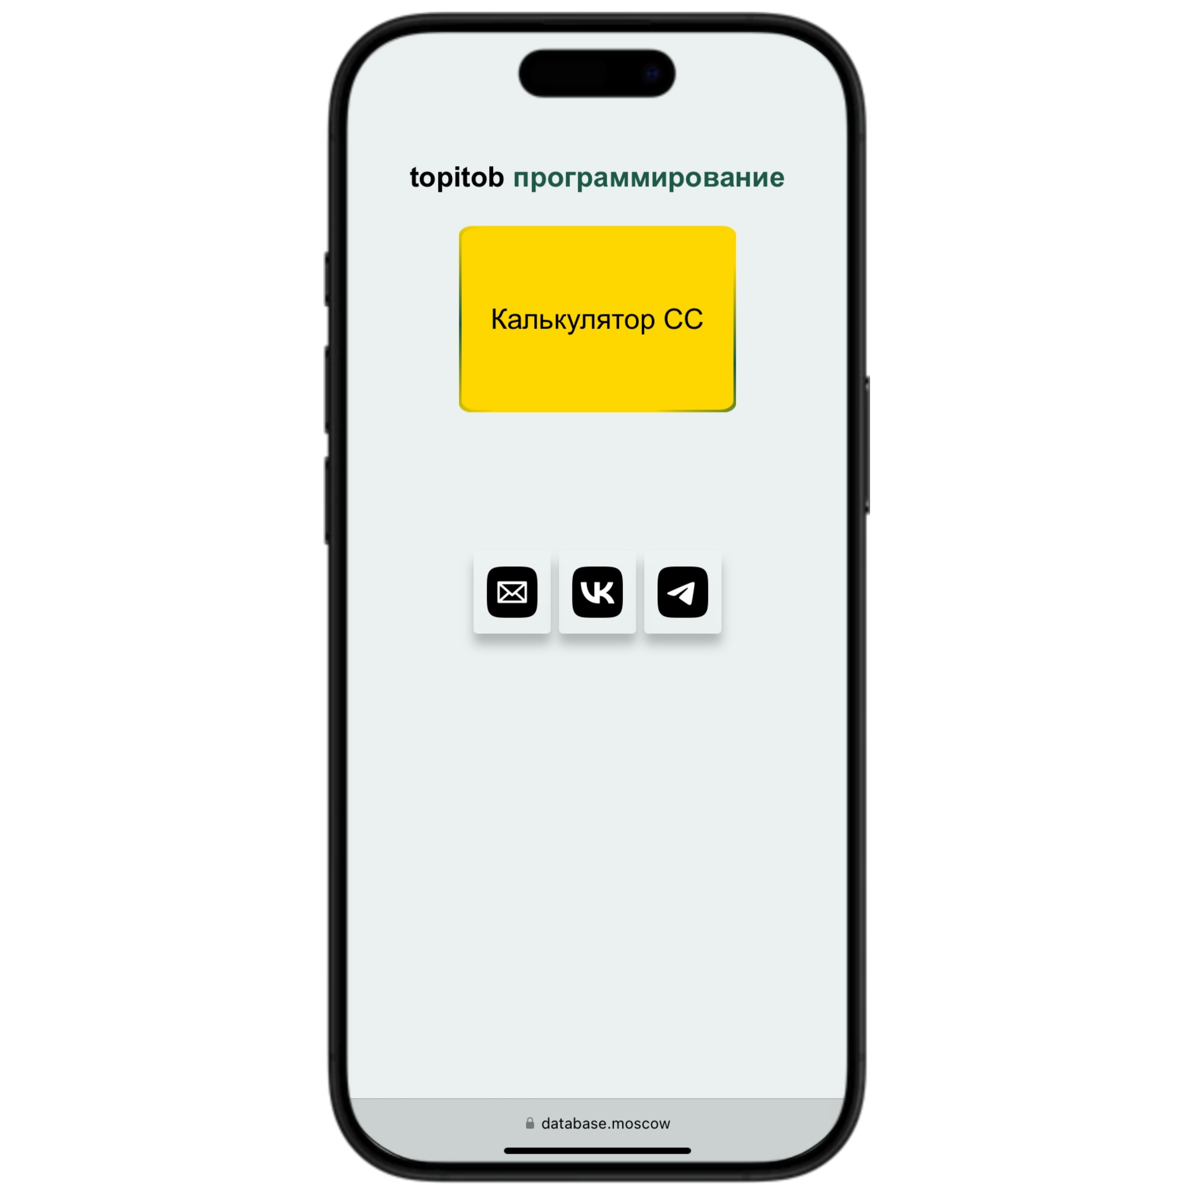
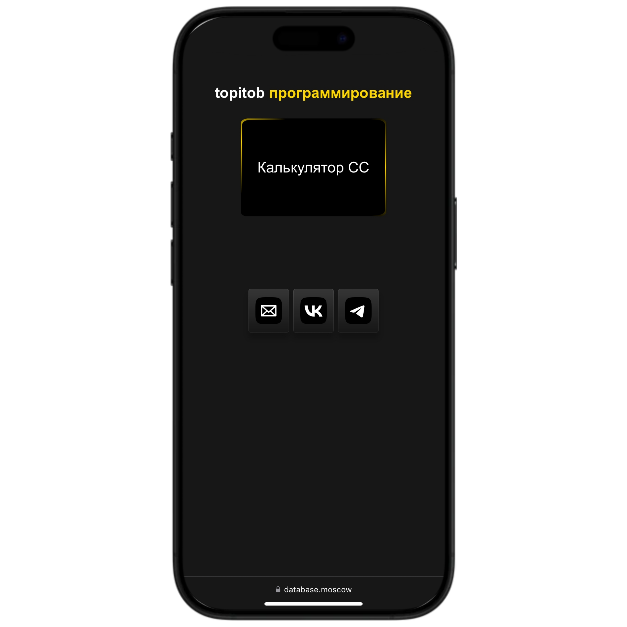
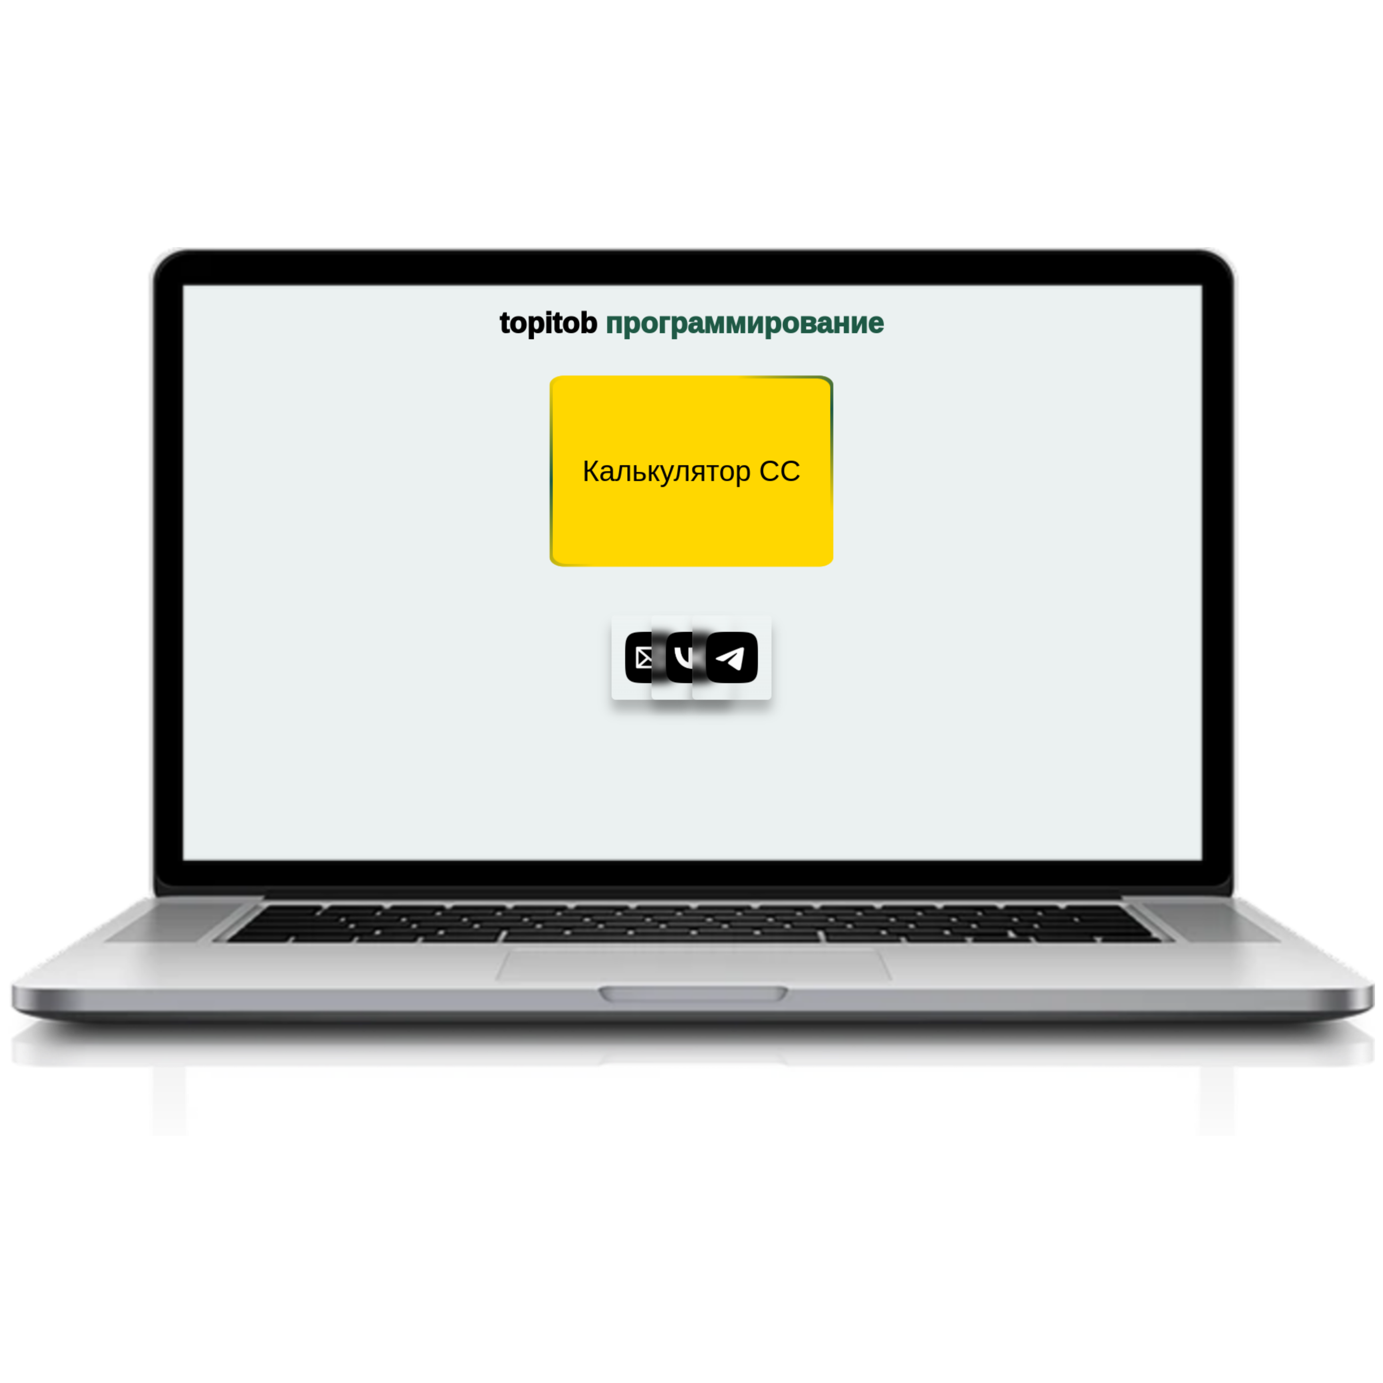
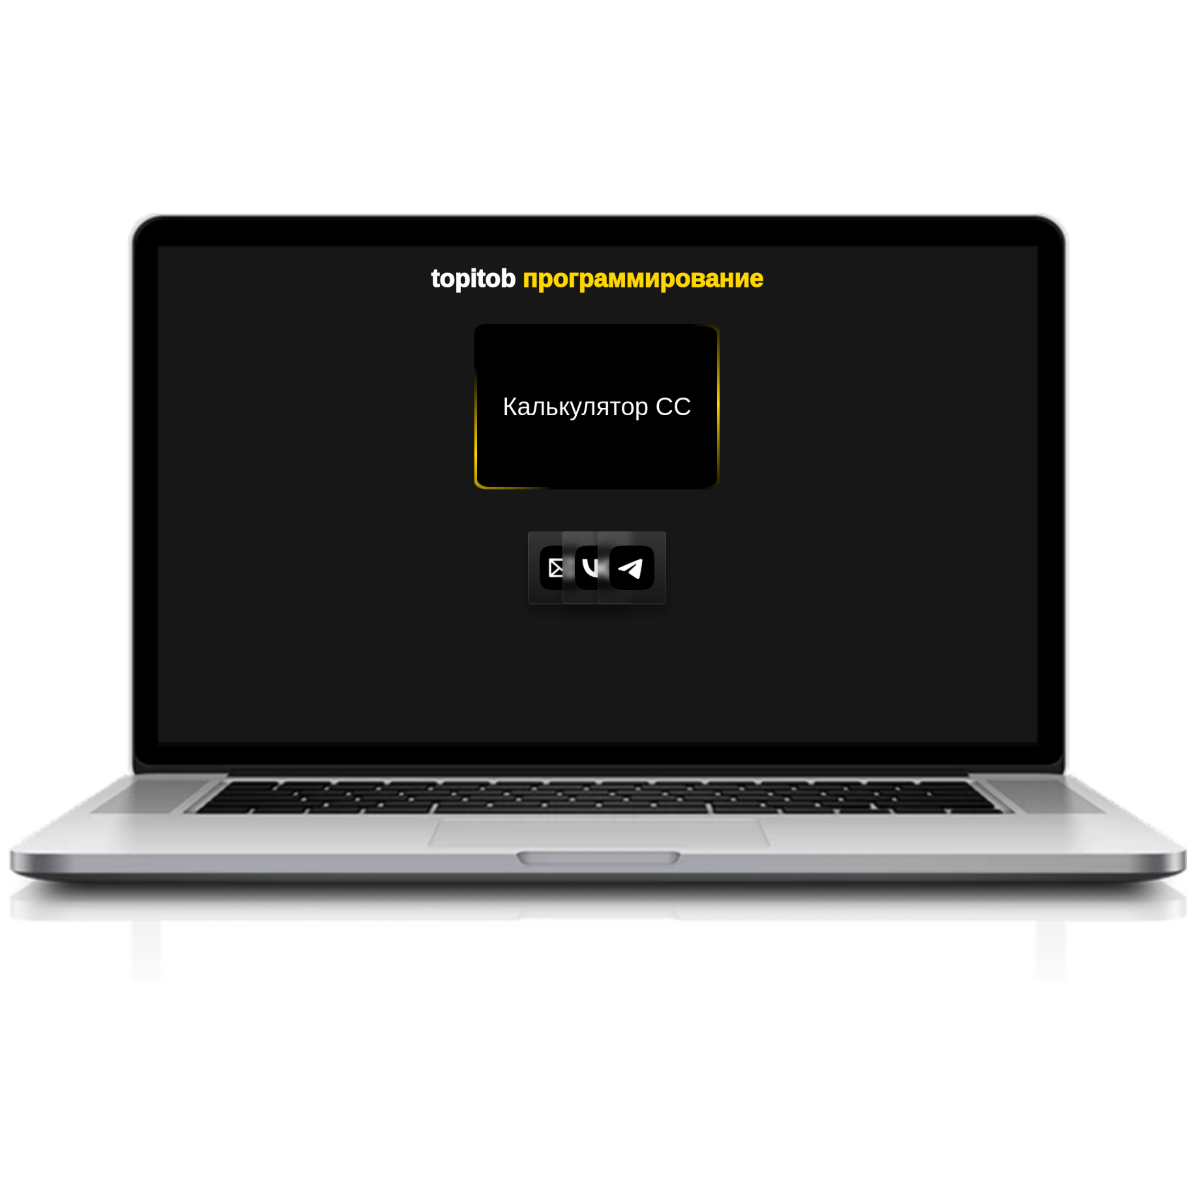
Продукт II
database.moscow

Slide 11
Заключение
Системы счисления встречаются во всем, что связано с цифровой электроникой. Они активно помогают нам в различных задачах и без них множество целей получались сложнее, чем могли бы быть. Многие люди немного знают о системах счисления, хотя пользуются ими в разном виде каждый день. Системы счисления являются основополагающими математики и программирования. Без них можно было бы забыть о цифровом мире.

Slide 12
Готов ответить на ваши вопросы

